Slide 1

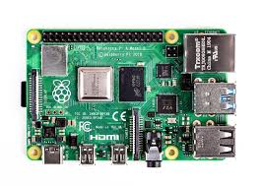
PROCESAMIENTO DIGITAL DE IMÁGENES CON RASPBERRY PI 3
CONTENIDO

Slide 2
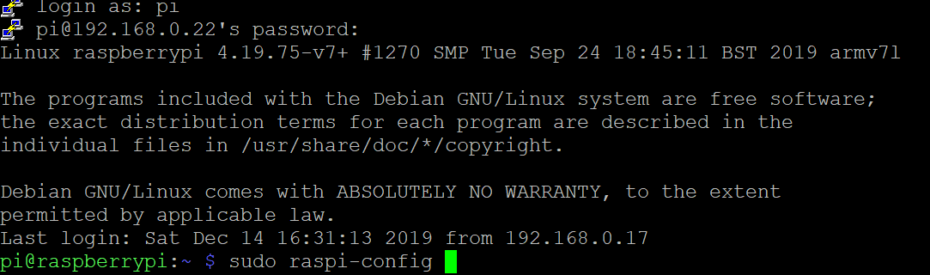
EJECUTAR EL COMANDO EN MODO SUPERUSUARIO

Slide 3
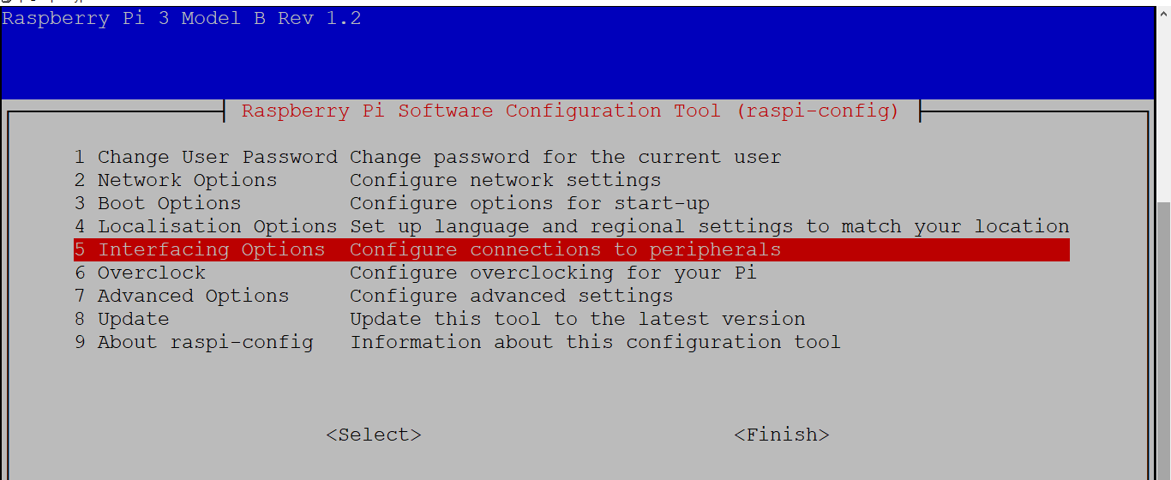
INTERFACING OPTIONS

Slide 4
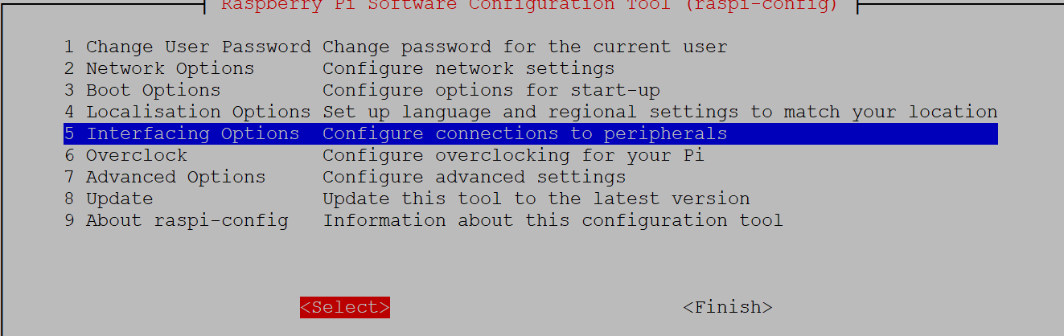
SELECCIONAR LA OPCIÓN INTERFACING OPTIONS

Slide 5
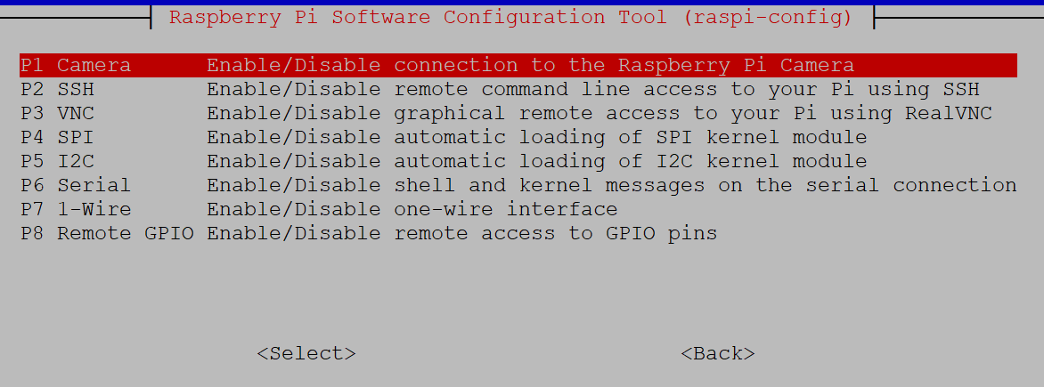
APUNTAR A LA OPCIÓN CAMERA

Slide 6
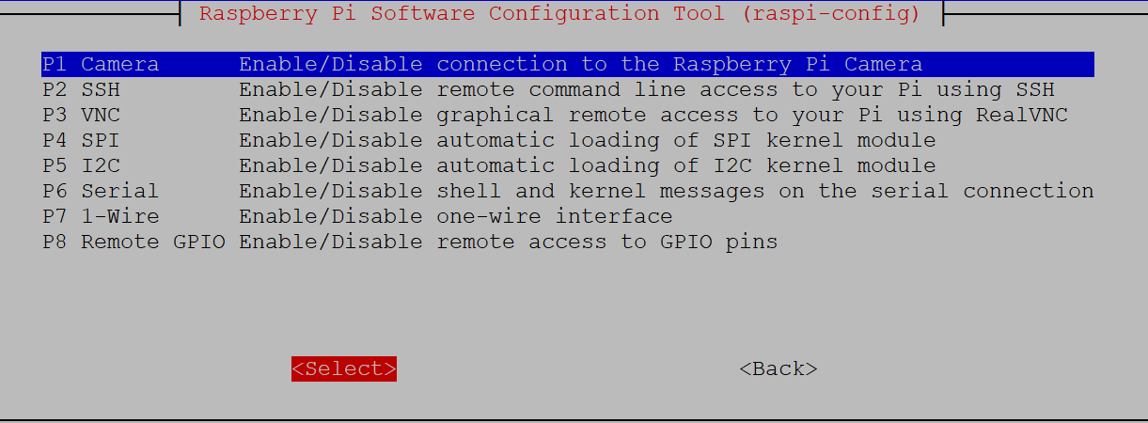
SELECCIONAR LA OPCIÓN CAMERA

Slide 7
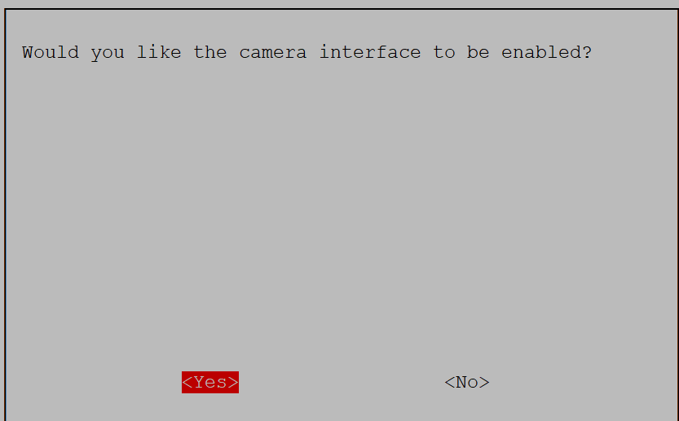
HABILITAR

Slide 8
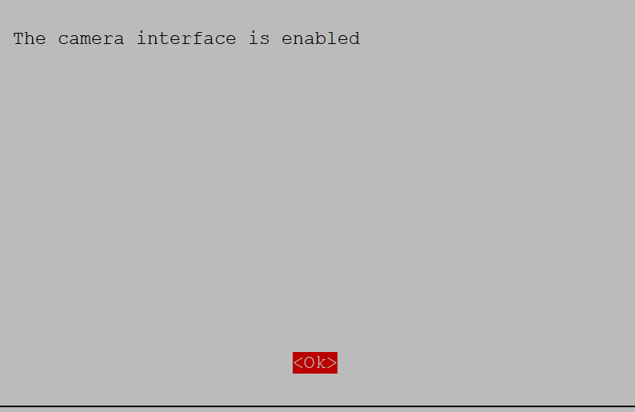
ok

Slide 9
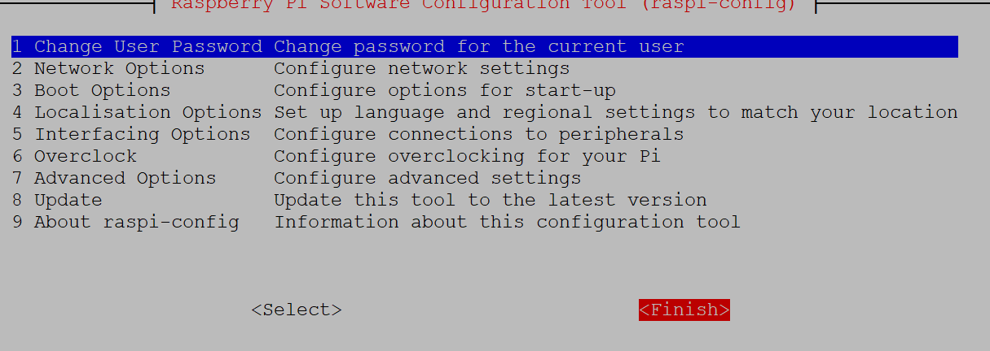
Finalizar

Slide 10
IMAGEN DIGITAL

Slide 11
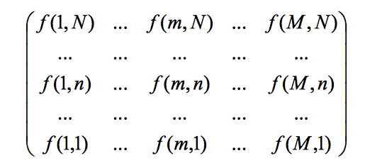
MATRIZ 2D
M=> CANTIDAD DE COLUMNAS
N=> CANTIDAD DE FILAS
ARREGLO DE DATOS BIDIMENSIONAL A LA CUAL SE PUEDE ACCEDER MEDIANTE EL USO DE LAS FILAS Y COLUMNAS

Slide 12
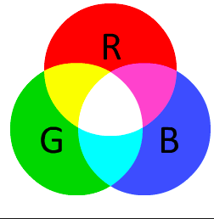
ESPACIO DE COLOR RGB
MODELO DE COLOR QUE SE BASA EN LA COMBINACION DE LOS COLORES ROJO , VERDE Y AZUL PARA LA REPRESENTACION DEL COLOR COMO IMAGEN DIGITAL
INTENSIDAD DE 1 PIXEL
ROJO
(255,0,0)
VERDE
(0,255,0)
AZUL
(0,0,255)

Slide 13
ESPACIO DE COLOR RGB
Cada capa que compone a la imagen digital contiene las mismas dimensiones es decir , las misma cantidad de filas y columnas .
Ejemplo: Tenemos una imagen llamada “I_RGB” que Representa a una matriz de forma 100x100x3
El primer valor indica : N° de filas , el segundo valor indica : N° de columnas y el tercer valor indica: N° de capas .
Para acceder a la capa R : I_R= I_RGB[:,:,0] , I_R es una matriz de dimensión 100x100
Para acceder a la capa G : I_G= I_RGB[:,:,1] , I_G es una matriz de dimensión 100x100
Para acceder a la capa B : I_B=I _RGB[:,:,2] , I_B es una matriz de dimensión 100x100

Slide 14
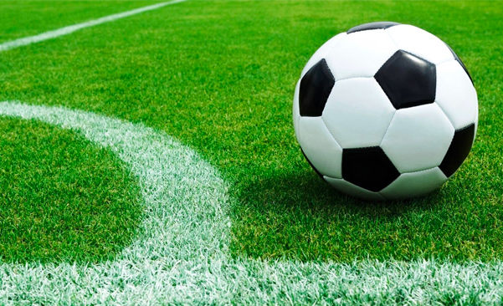
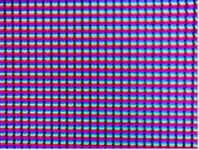
CODIFICACION DE LOS PIXELES
PIXELES
PUNTOS DE COLOR QUE COMPONEN A UNA IMAGEN

Slide 15
CODIFICACION DE LOS PIXELES
SE REFIERE A LA CANTIDAD DE BITS ASIGNADOS PARA REPRESENTAR A UN PIXEL QUE DESCRIBE LA CANTIDAD DE VARIACIONES DE COLOR
EJEMPLO : 1 BYTE (8 Bits) POR LO TANTO CADA PIXEL PUEDE REPRESENTAR 256 VARIACIONES DE COLOR

Slide 16

OPENCV
LIBRERÍA DE CODIGO ABIERTO Y QUE CONTIENE MAS DE 2500 ALGORITMOS OPTIMIZADOS DE MACHINE LEARNING Y VISION ARTIFICIAL
PUEDE USARSE JUNTO CON PYTHON,C++ , MATLAB Y JAVA
SOPORTA LOS SISTEMAS OPERATIVOS WINDOWS, LINUX , MAC OS Y ANDROID
PARA SU INSTALACIÓN EN RASPBERRY PI , REVISAR EL BLOC DE NOTAS
OPENCV_RASPBERRY.txt

Slide 17
FUNCIONES DE OPENCV
LECTURA DE IMAGEN
CONVERSION DE ESPACIO DE COLOR RGB A GRISES
MOSTRAR IMAGEN
cv2.imread(“imagen.jpg”)
cv2.cvtColor(imagen,formato)
cv2.imshow(texto,imagen)

Slide 18
FUNCIONES DE OPENCV
GUARDAR UNA IMAGEN
CERRAR TODAS LAS VENTANAS
COMANDO WAITKEY
cv2.imwrite()
cv2.destroyAllWindows()
cv2.waitKey(tiempo)

Slide 19
FUNCIONES DE OPENCV
OBJETO PARA LA GRABACION
CREACION DE UNA MASCARA
OPERACION LOGICA AND ELEMENTO A ELEMNTO
cv2.VideoCapture()
cv2.inRange(img,lower,high)
cv2.bitwise_and()

Slide 20
CONVERSION DE RGB A ESCALA DE GRISES
Ig(x,y)=wr*R(x,y)+ wg*G(x,y)+ wb*B(x,y)
Los pesos pueden ser :
Wr=0.299 wg=0.587 wb=0.114

Slide 21
HISTOGRAMA DE UNA IMAGEN
REPRESENTAICON GRAFICA DE LA TONALIDAD PRESENTE EN UNA IMAGEN ES DECIR:
MUESTRA LA CANTIAD DE PIXELES PRESENTES POR CADA TONALIDAD DE COLOR
EJE HORIZONTAL REPRESENTA LAS TONALIDADES (ejemplo 0 HASTA 255)
EJE VERTICAL REPRESENTA LA CANTIDAD DE PIXELES

Slide 22
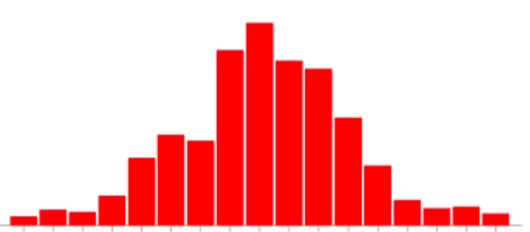
HISTOGRAMA
DEFINICION: MEDIDA ESTADISTICA DE LA IMAGEN QUE REPRESENTA LA FRECUENCIA CON LA QUE SE PRESENTAN LOS VALORES DE INTENSIDAD (PIXELES) DE LA IMAGEN.
CANTIDAD DE PIXELES
INTENSIDAD

Slide 23
CALCULO DE HISTOGRAMA
s
1er argumento: imagen Fuente
2do argumento: indice
3er argumento:mascara de la imagen
4to argumento: representa el tamaño
5to argumento: rango , normalmente [0,256]

Slide 24
BRILLO
ESTA RELACIONA CON LA FORMA EN QUE LOS VALORES DE INTENSIDAD SE DISTRUBYEN
EJEMPLO: UNA IMAGEN OSCURA CONTIENE VALORES DE INTENSIDAD CONCENTRADOS EN PEQUENOS VALORES DE INTESNIDAD

Slide 25
CONTRASTE
SE DEFINE COMO EL CONJUNTO DE VALORES DE INTENSIDAD QUE EN UNA IMAGEN ESPECIFICA SON UTILIZADAS
DIFERENCIA ENTRE EL VALOR MAXIMO Y MINIMO DE INTENSIDAD DE LOS PIXELES DE UNA IMAGEN

Slide 26
DINAMICA
EN UNA IMAGEN ESTA RELACIONADO CON LA CANTIDAD DE PIXELES DIFERENTES QUE SON UTILIZADOS

Slide 27
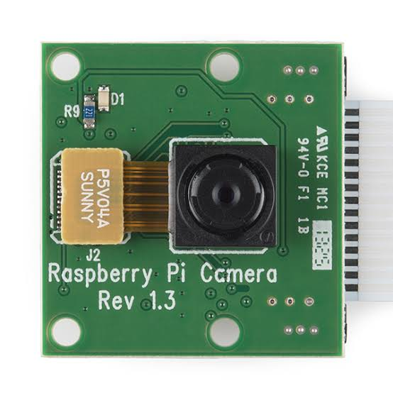
Cámara de raspberry V 1,3
CARACTERISTICAS DE LA RASPI-CAM DE 5Mp:
VIDEO | FPS | IMAGEN ESTATICA | ALIMENTACIÓN
1080x480p | 30 |  | 5 V
640x480p | 60/90 | 2592 x 1944
720x480p | 60

Slide 28
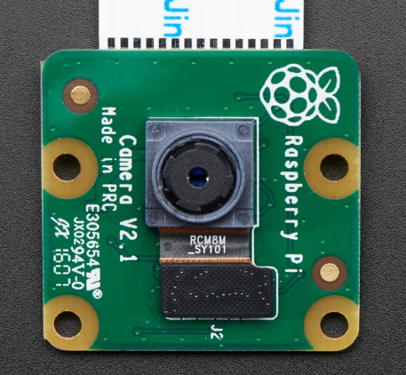
Cámara de raspberry V 2,0
CARACTERISTICAS DE LA RASPI-CAM DE 8Mp:
VIDEO | FPS | IMAGEN ESTATICA | ALIMENTACIÓN
1080x480p | 30 |  | 5 V
640x480p | 60/90 | 2592 x 1944
720x480p | 60

